Slide 1
U-Net 리뷰
이희종

Slide 2
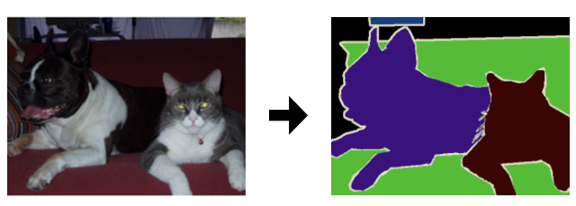
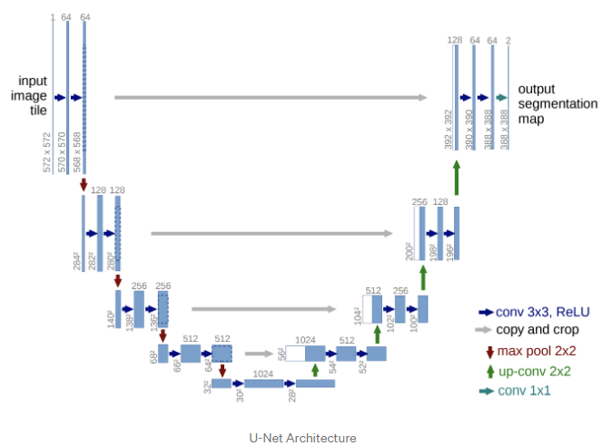
Introduction
U-net은 기본적으로 FCN을 확장시킨 모델이다. (FCN은 semantic segmentation 과정에서 upsampling을 이용해서 Dense층을 사용하지 않게된 모델을 말한다.) 주요 개념은 downsampling(contracting path - 왼쪽) 과 upsampling(expansive path - 오른쪽)을 해주는 방식이다.
입력 이미지의 context를 포착하기 위한 목적으로 contracting path 형성 (왼쪽), 세밀한 localization을 위해서 expansive path 형성(오른쪽)
이미지 분할을 더 잘하기 위해서 overlap-tile 전략을 사용했는데, 이것은 타일이 이동하면서 segmentation 하면서 여백으로 손실된 데이터가 있는 부분을 mirroring 해 데칼코마니 처럼 복제 해주는 것이다. 이 방법을 쓰면 GPU의 사용에 무리를 주지 않게 해준다.
Figure 1. Semantic segmentation 예시
contracting path
expansive path

Slide 3
Network Architecture
한개의 블록
모델의 기본 구조는 우선 3x3의 커널을 가진 필터를 이용해 convolution layer를 두번 거친다
이후 Relu 활성화 함수를 사용해 값을 비선형적 구조로 만들어 준다.
마지막으로 stride = 2와 2x2 필터로 max-pooling을 해준다.
1~3 의 방식이 하나의 블록을 형성하고 있고 5번째 블록 이후 동일한 방법으로 upsampling을 해준다.
upsampling 시작 지점

Slide 4
Training
확률적 경사하강법을 사용했다(전체의 데이터중 단 하나의 데이터를 사용해 경사하강법을 1회 진행하는 것이다. 즉 배치크기가 1이 된다. 이는 배치 경사하강법에 비해 적은 데이터로 학습가능하고 속도가 빠른 장점이 있다.)
출력값은 픽셀단위의 softmax로 예측된다.
loss function은 cross-entropy 함수가 사용된다.

Slide 5
Data Augmentation
데이터의 수가 적기 때문에 모델의 성능을 더욱 확고하게 만들어 주기 위해서 증강을 사용했다.
증강 방법으로 여러가지가 있는데 우리가 흔히 알고 있는 rotation(회전), shift(반전)을 사용했다.
위의 방법 외에도 elastic deformation 이라는 방법을 사용했는데 이는 원본 이미지를 일그러 뜨리는 이미지를 생성하는 증강 방식이다.

Slide 6
Conclusion
여러가지 실험 결과 ISBI 대회(세포이미지를 분리하는 대회)에서 상당히 높은 결과를 보여주었다(약 77.5%로 다른 모델(최고 46%)에 비해 월등히 좋은 결과를 보여줌.
위의 대회에서 충분히 좋은 성능을 보여주는 모델로서 이외에도 다른 생명공학, 의학 문제들을 해결할 수 있는 가능성을 보여주었다.
이전의 모델들보다 학습 시간도 더 적게 사용함(U-net 으로 training 하는데 10시간 소요, 사용 GPU : NVidia Titan(6GB)

